Slide 1
Avons-nous encore besoin d’ingénieur-e-s ?
Conférence donnée à l’Ecole CentraleSupelec en novembre 2022 par
Aurélien Barrau
Notes:
Aurélien Barrau : astrophisicien et philosophe, directeur du Centre de physique théorique de Grenoble-Alpes.

Slide 2
Est-ce que la technologie peut nous sauver de la catastrophe environementale ?

Slide 3
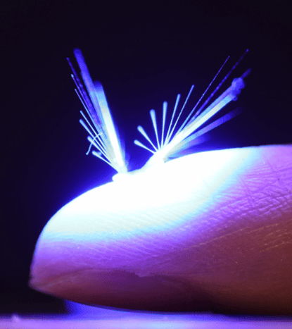
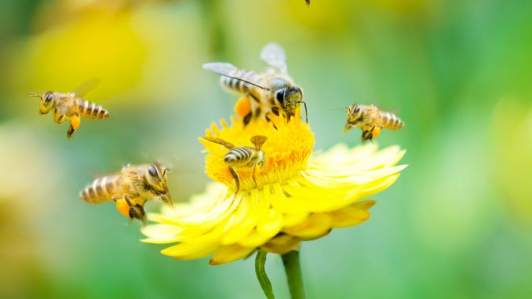
Projet FAIRY
Flying Aero-robots based on Light Responsive Materials Assembly

Slide 4
Environnement, technique ou sociétal?
Technique
Energie
Transport en commun
Agriculture
Méthodes de production
Sociétal
Questionner et modifier le système
Les valeurs et indicateurs
Repenser la réussite
Notes:
Approche actuelle énormément basée sur la résolution technique du problème et encore trop peu de réfléxion sur le système.

Slide 5
Douze levier pour intervenir dans un système
12. Constantes, paramètres et nombres
11. La taille des tampons et autres stocks de staibilisation
10. Structure des stocks et flux de matière
9. Durée des retards, comparée au rythme d’évolution du système
8. Boucle de rétroaction négative
7. Canaliser les boucles rétroaction positive
6. Structure des flux d’informations
5. Règles du système
4. Le pouvoir d’ajouter, de modifier, de faire évoluer ou d’auto-organiser la structure du système
3. L’objectif du système
2. La mentalité ou le paradigme dont est issu le système
1. Transcender les paradigmes
Donella Meadows

Slide 6
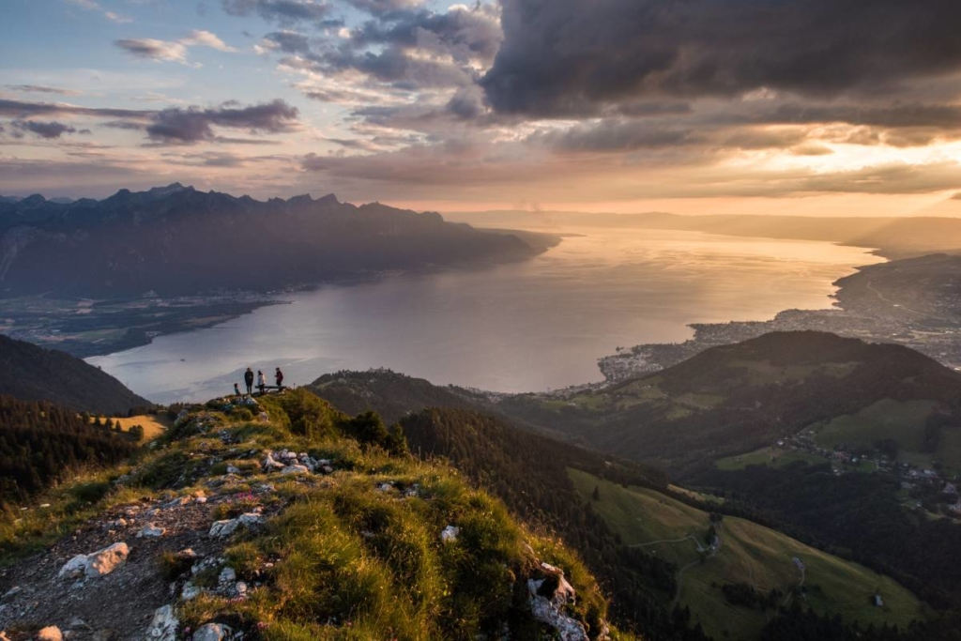
Douze levier pour intervenir dans un système
12. Constantes, paramètres et nombres
3. L’objectif du système
1. Transcender les paradigmes
Notes:
12. Constantes, paramètres et nombres
Point d’appui offrant le levier le plus faible alors que souvent pensé comme le plus important (représente la majorité de nos efforts)
Exemple d’un lac, les paramètres tel que hauteur des précipitations, temperature de l’eau ne modifie que peu le comportement général du lac
3. Objectif du système - Point sur lequel nous ingénieurs n’ont pas trop notre mot à dire de base mais ce sur quoi il serait important d’agir
Modifier l’objectif du lac en le transformant en une zone naturelle protégée qu’il est interdit d’exploiter dans le sens monétaire du terme
1. Transcender les paradigmes - Revoir notre modèle symbolique et nos indicateur de réussite
- Ne plus voir la nature comme un stock de ressources à transformer pour nos besoins

Slide 7

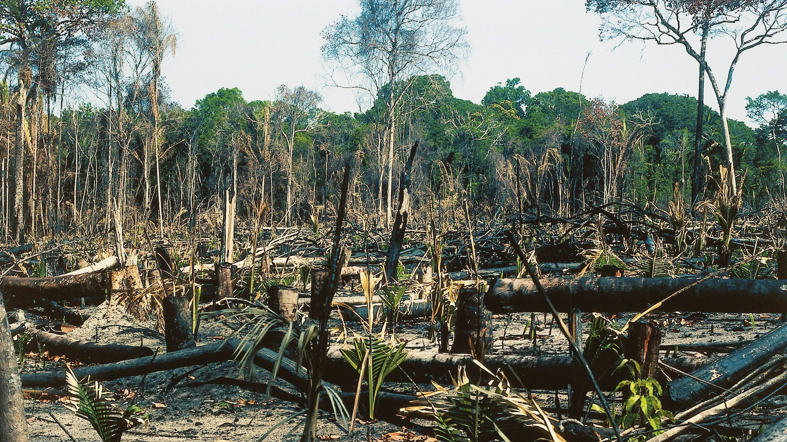
Projet Horizon
Facebook annonce en 2019 un réseau social basé sur la réalité virtuelle.

Slide 8
Sortons des sentiers battus et voyons plus loins que ce qu’on nous apprend.

Slide 9
Merci de votre écoute
Présentation et recherches réalisées sans ChatGPT
#GPTFree
Notes:
Aurélien Barrau : astrophisicien et philosophe, directeur du Centre de physique théorique de Grenoble-Alpes.

Slide 10
Sources
A-t’on encore besoin d’ingénieurs ? Par Aurélien Barrau
https://www.youtube.com/watch?v=r9vrU9g893o&t=2929s
https://leonard.perso.math.cnrs.fr/teaching/23-climat/barrau_centrale.pdf (retranscription du talk)
FAIRY
https://www.tuni.fi/en/research/flying-aero-robots-based-light-responsive-materials-assembly-fairy
Leverage Points « Places to Intervene in a system » by Donella Meadows https://donellameadows.org/wp-content/userfiles/Leverage_Points.pdf
https://fr.wikipedia.org/wiki/Douze_leviers_pour_intervenir_dans_un_syst%C3%A8me (utilisation des exemples)

